Slide 1
SPRAWOZDANIE
MMDS
Krok po kroku

Slide 2
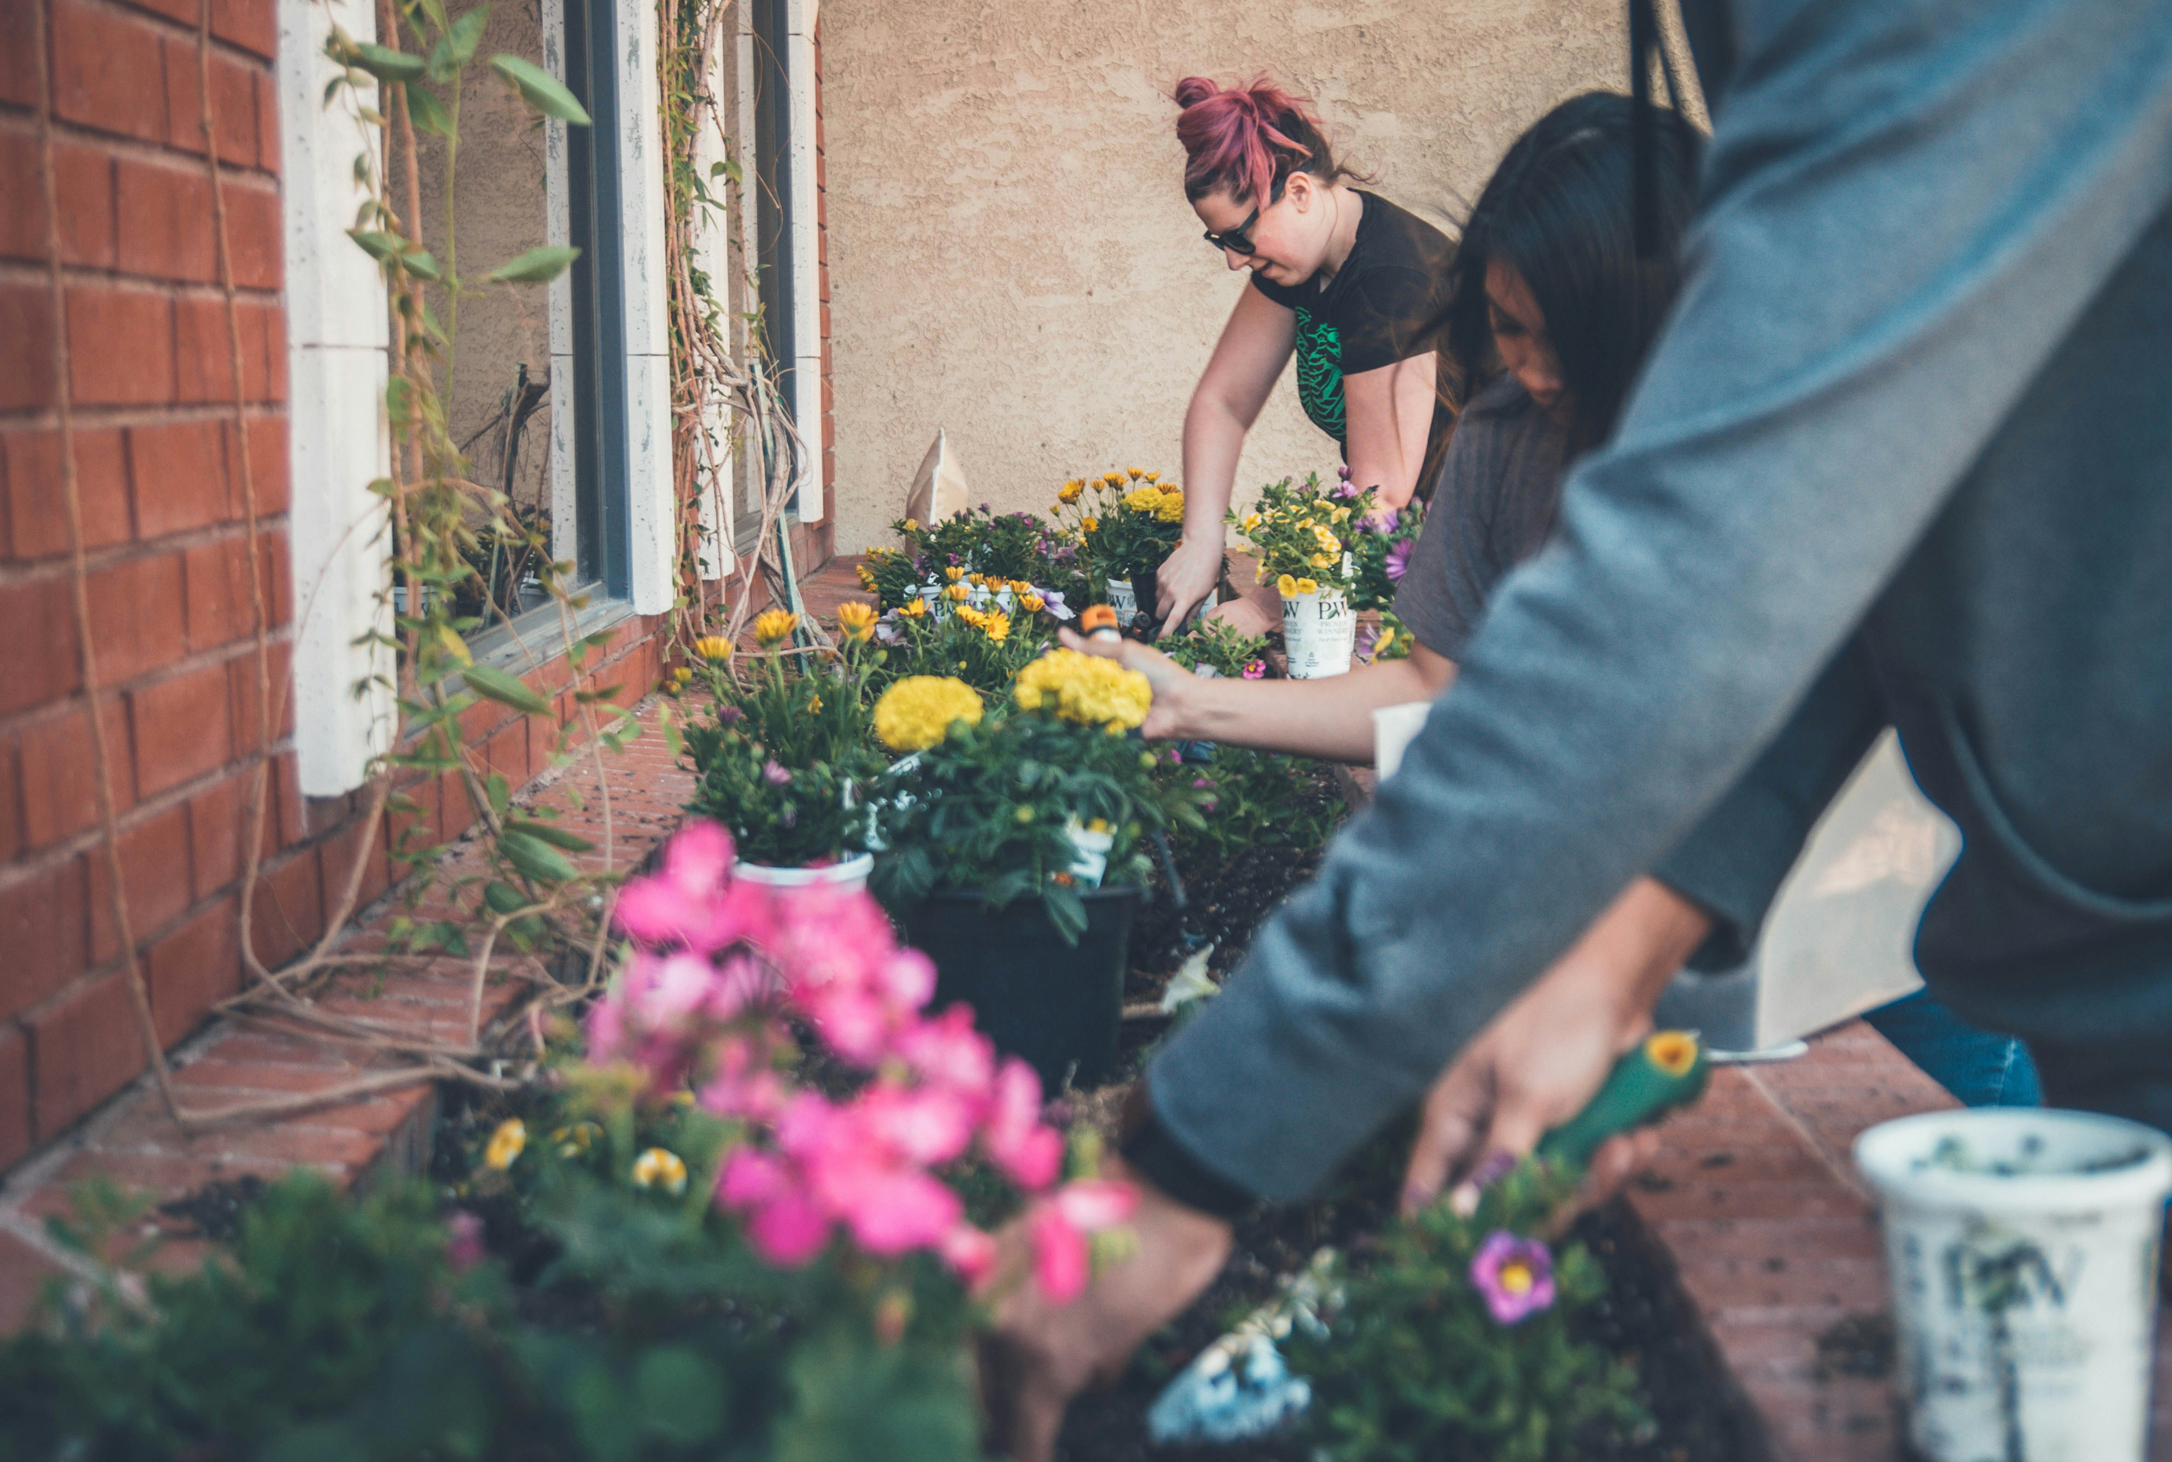
Terminy
Sprawozdanie w systemie Witkac należy złożyć do 30 dni od zakończenia realizacji zadania
Przykład: okres realizacji zadania 10.09-31.10.2025 r.
Sprawozdanie w Witkac do 30.11.2025 r.
Od dnia złożenia sprawozdania jest 7 dni na dostarczenie:
Wydrukowanej i podpisanej wersji sprawozdania do
ZHP Chorągwi Łódzkiej;
Dostarczenie zestawienia finansowego wraz z fakturami;

Slide 3

Etapy sprawozdań
Etap – uzupełnienie sprawozdania w elektronicznym systemie Witkac.
Etap – podpisanie i dostarczenie do biura Operatora sprawozdania wygenerowanego z systemu; Uzupełnienie zestawienia finansowego, podpisanie i dostarczenie do biura Operatora wraz z oryginałami/kopiami (w zależności od beneficjenta) faktur oraz wnioskiem o zaliczkę (dot. GN). Dostarczenie list obecności i innych materiałów potwierdzających wykonanie rezultatu, które są w wersji papierowej.
Etap – przesłanie na e-mail granty@lodzka.zhp.pl materiałów promocyjnych oraz potwierdzających rezultaty (np. zdjęcia ologowanego zakupionego sprzętu: laptop, drukarka, nagłośnienie itp.).
Po sprawdzeniu dokumentów przez Operatora zostanie wysłany
e-mail z informacją o rozliczeniu mikrograntów lub wezwanie do poprawek.

Slide 4

Lista dokumentów
Uzupełnione sprawozdanie w Witkac podpisane przez beneficjentów
Zestawienie finansowe podpisane przez beneficjentów
Faktury:
oryginały – grupy nieformalne samodzielne
kopie za zgodność z oryginałem – grupy nieformalne z Patronem oraz małe i średnie lokalne organizacje pozarządowe
Oryginał wniosku o zaliczkę – grupy nieformalne samodzielne
Materiały promocyjne oraz potwierdzające rezultaty: np. plakaty, ulotki, listy uczestników, ankiety, itp. wysłane na e-mail: granty@lodzka.zhp.pl

Slide 5
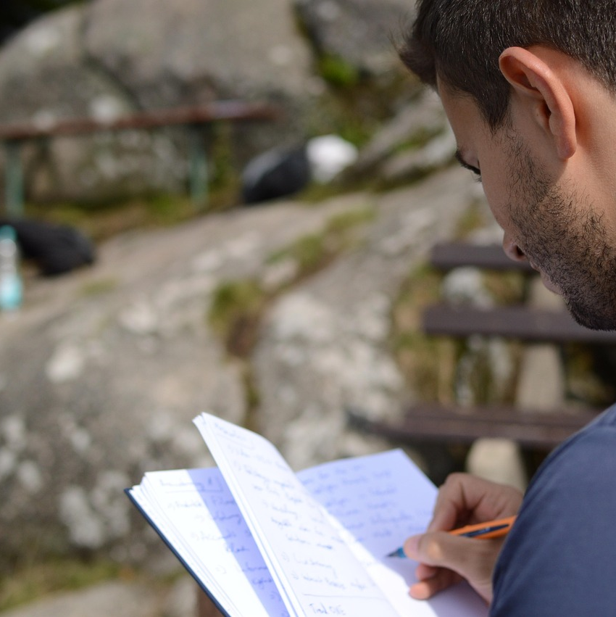
Opis na fakturach
Zakup dotyczy realizacji działań w ramach projektu: “Mała Moc - Duża Sprawczość” pt.: (nazwa projektu) finansowanego ze środków Narodowego Instytutu Wolności - Centrum Rozwoju Społeczeństwa Obywatelskiego w ramach rządowego programu wsparcia organizacji pozarządowych Moc Małych Społeczności, zgodnie z umową nr .... z dnia ....
Kwota: .... - dotyczy działania (numer z kosztorysu nazwa) zgodnie z kosztorysem projektu.
Sprawdzono pod względem merytorycznym data ............ podpis ..................
Sprawdzono pod względem formalnym i rachunkowym data ..................... podpis ..............................

Slide 6

Dane na fakturach (GN)
ZWIĄZEK HARCERSTWA POLSKIEGO
CHORĄGIEW ŁÓDZKA
UL. STEFANOWSKIEGO 19
90-537 ŁÓDŹ
NIP: 727-012-60-45
(sprawdźcie poprawność danych na fakturze przed przekazaniem ich nam – w razie błędów prosimy o kontakt)

Slide 7

Koszty
Koszt z wniosku = dokument potwierdzający jego wydanie (faktura, rachunek, umowa, paragon z NIP, koszty podróży)
Wydatkowanie zgodne z budżetem, nie można dokładać nowych pozycji
Można robić przesunięcia do 20%, każde inne należy zgłosić mailowo
Wydatkujemy tak, aby nie został nawet 1 grosz w danej pozycji do zwrotu
W Witkacu, w zakładce sprawozdania koszty muszą być zgodne z pulą pozyskanych środków - BRAK WKŁADU WŁASNEGO FINANSOWEGO!)

Slide 8

Promocja
Wszystkie elementy wyposażenia, środki trwałe oraz materiały wytworzone w wyniku realizacji umowy, w szczególności publikacje, ulotki, materiały informacyjne, listy obecności, formularze zgłoszeniowe itp., powinny być oznaczone znakami Komitetu do spraw Pożytku Publicznego, NIW-CRSO, Programu oraz napisem: „Sfinansowano/Współfinansowano ze środków Narodowego Instytutu Wolności – Centrum Rozwoju Społeczeństwa Obywatelskiego w ramach Programu MOC MAŁYCH SPOŁECZNOŚCI.”, a także logotypem ZHP Chorągwi Łódzkiej i logotypem konkursowym.
Pliki dostępne na stronie www.lodzka.zhp.pl/mmds

Slide 9

Sprawozdanie
Wzór sprawozdania

Slide 10

Zestawienie finansowe
Wzór zestawienia finansowego

Slide 11

Ankieta
Po rozliczeniu mikrograntów zostanie wysłana ankieta podsumowująca.

Slide 12

Wsparcie
Masz pytania? Śmiało pytaj!
Animatora lokalnego
Asystenta ds. beneficjentów – Karola Przyrowskiego granty@lodzka.zhp.pl tel. 501 899 336
Koordynatorkę projektu – Karolinę Bobrycką granty@lodzka.zhp.pl tel. 513 582 000
Specjalistka ds. Finansowych – Oliwia Kruczkowska – tel. 662 112 552

Slide 13
Czas na pytania!

